Slide 1
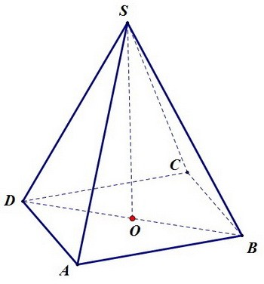
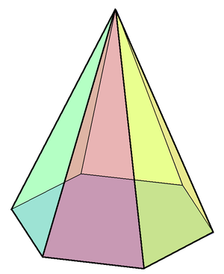
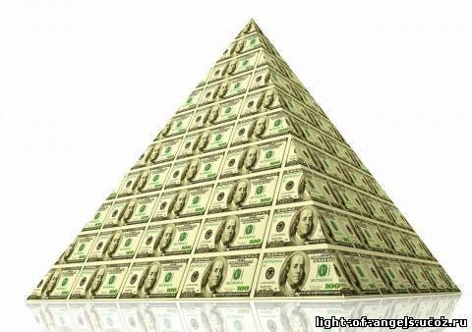
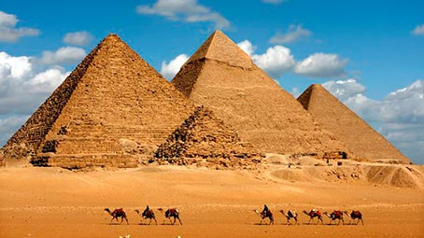
ПІРАМІДА В ЖИТТІ ЛЮДИНИ
ПІРАМІДА
Проект учнів 8-Б класу

Slide 2
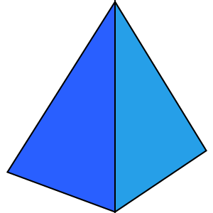
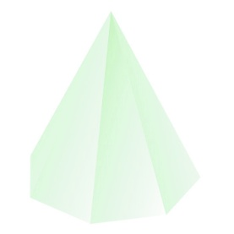
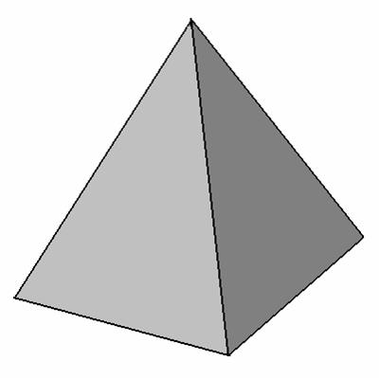
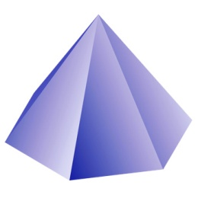
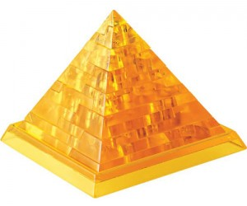
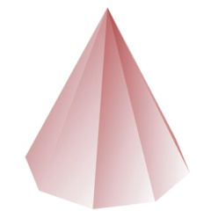
Паспорт проекту
Тип проекту: інформаційний, дослідницький.
Предмети: математика, історія, натурологія.
Учасники проекту: учні 8-Б класу.
Керівник проекту: Коробчук Ю. В.

Slide 3
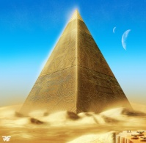
Актуальність
Уміння бачити цікаве й дивуватися приносить радість, породжує творчі поривання, розвиває уяву, що особливо важливо на уроках. Таке вміння потрібно виховувати і розвивати систематично як на уроках, так і в позакласній роботі з математики, історії та інших предметах.
Піраміди – єдине чудо світу, котре збереглося і до наших часів. Не дивно, що навколо цих споруд ходить безліч суперечок і розмов, а про їхню появу – легенд. Тому, цікаво працювати з інформацією, особливо з її пошуком у мережі Інтернет, цікаво буде розповідати однокласникам про отримані пошуки.

Slide 4
Завдання проекту:
Мета проекту:
сприяти підвищенню особистої впевненості у кожного учасника проекту, надихати на розвиток комунікативності та уміння співпрацювати;
познайомити учнів з цікавою математикою, цікавими моментами визначної побудови;
розвивати в учнів дослідницькі уміння (виявлення проблем, збір інформації), обчислювальне та логічне, творче мислення, забезпечити уміння шукати шляхи вирішення проблеми;
виховувати інтерес до математики, історії та природознавства, культуру математичного мовлення, відповідальність, толерантність під час роботи в групі, наполегливість у досягненні мети, бажання працювати.
навчити учнів працювати з довідковою інформацією, сприяти поглибленню знань з математики, вмінню аналізувати, систематизувати отриману інформацію, вчити учнів математичній культурі мовлення.

Slide 5
Етапи реалізації проекту:
І етап. Підготовка до проектування
ІІ етап. Планування
III етап. Дослідження
IV етап. Результати
V етап. Оформлення звіту
VI етап. Оцінка результатів процесу
VIІ етап. Підсумок

Slide 6
Очікувані результати
Набуття учнями навичок дослідницької роботи
Вдосконалення вміння збирати інформацію методом дослідження
Придбання навичок роботи в групах
Виховання наполегливості, організованості, любові до праці
Виховання інтересу до математики, історії, природознавства

Slide 7
Група “Математики”
«Жодне людське дослідження не може називатися істиною наукою, якщо воно не пройшло через математичне доведення»
Леонардо да Вінчі

Slide 8
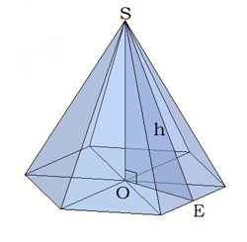
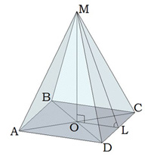
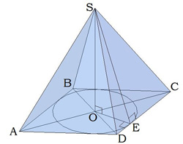
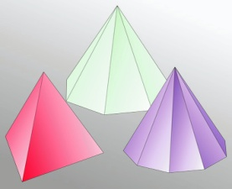
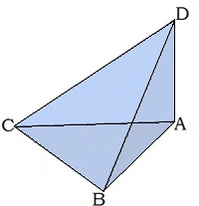
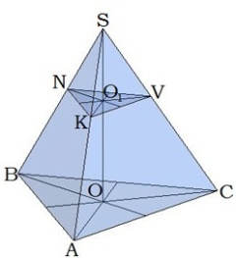
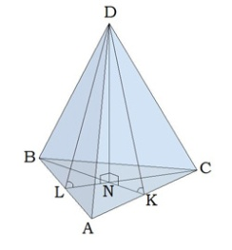
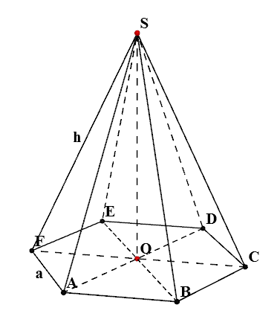
Означення: n-кутною пірамідою називається многогранник, одна грань якого — довільний n-кутник, всі інші n граней — трикутники, що мають спільну вершину.

Slide 9
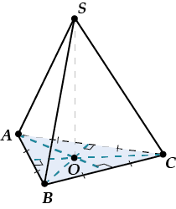
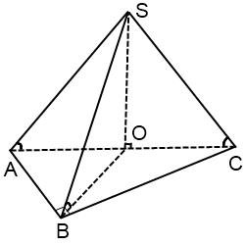
Трикутну піраміду називають також тетраедром.
Піраміда називається прямокутною, якщо одне з бічних ребер піраміди перпендикулярне основі.

Slide 10
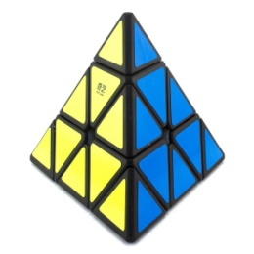
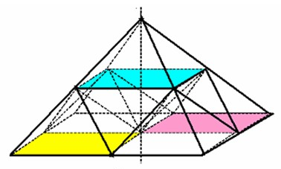
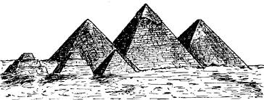
Цікавий факт
Численні дослідники пірамід відзначають наступне: сторони всіх трьох пірамід у Гізі кратні «священному» числу Єгипту і Сходу — числу 108.

Slide 11
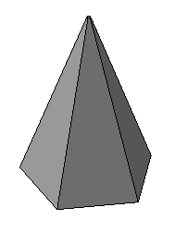
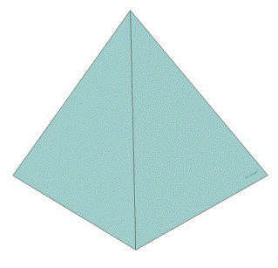
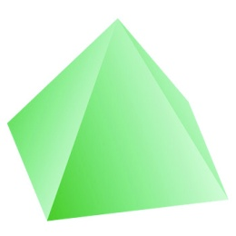
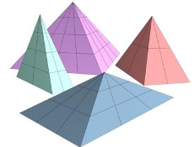
Отже, ось так людина використовуючи математику може створювати різноманітні чудеса світу. Не було б математики, не було б таких чудес.
Велика кількість математичних задач складені саме на піраміді, деякі взяті з реального світу, деякі в межах самої математики. Ці задачі завжди будуть дивувати своєю красою побудови та цікавістю розв’язання.

Slide 12
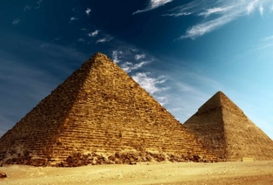
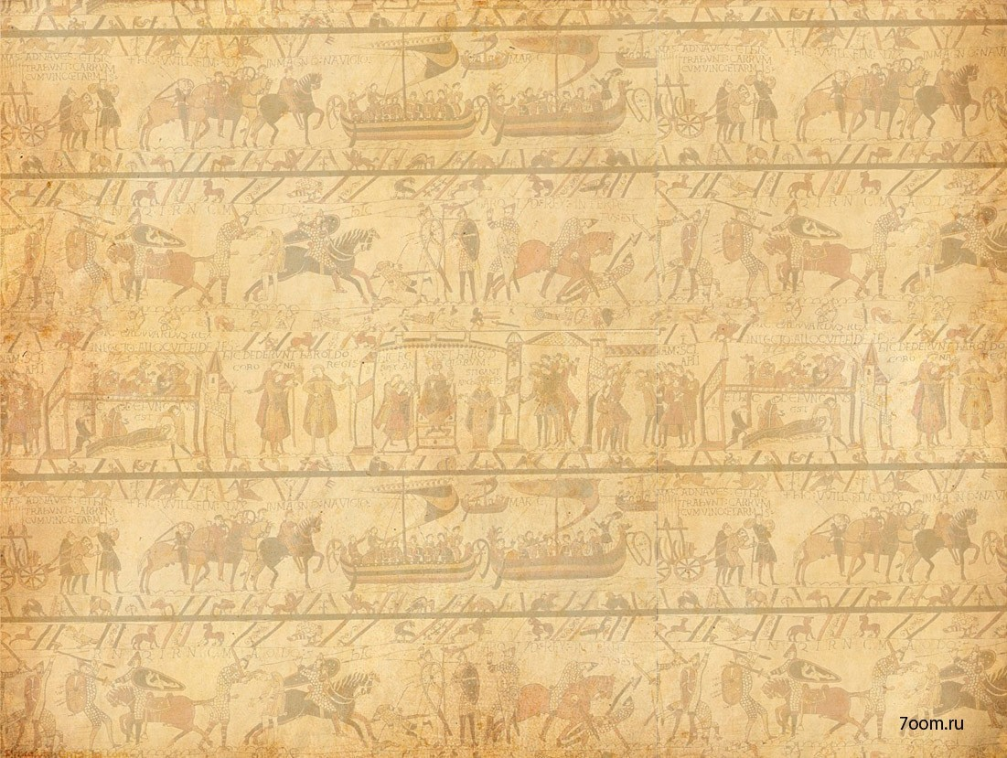
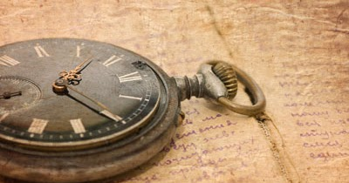
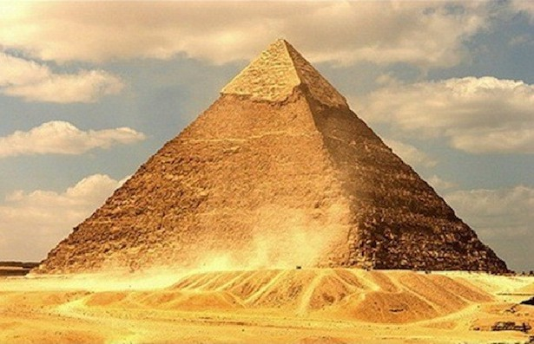
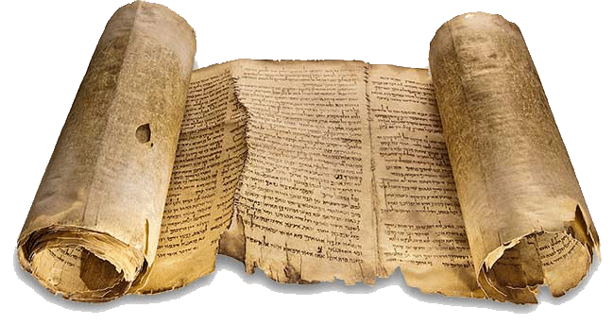
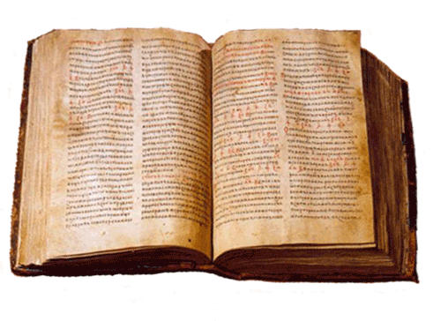
Група “Історики”
«Світ боїться часу, а час боїться пірамід»
Арабська народна мудрість

Slide 13
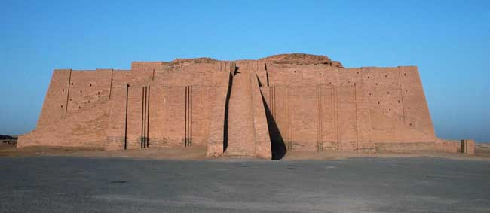
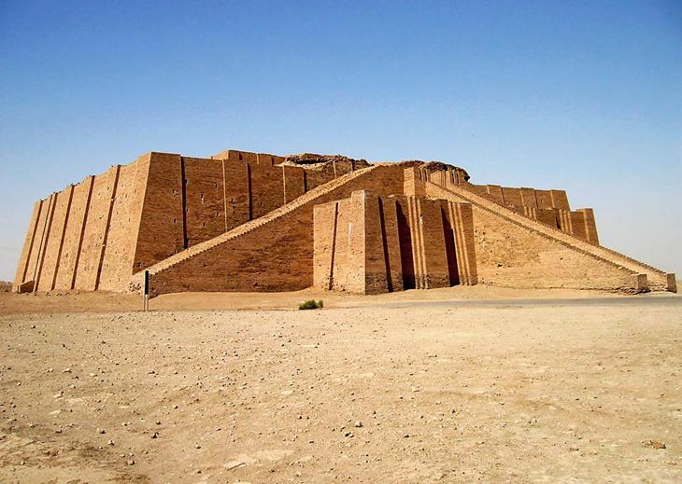
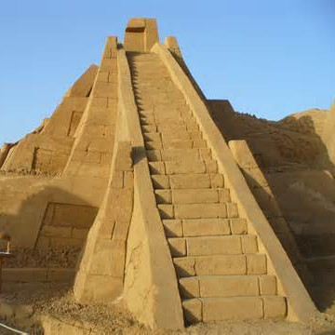
Найстаріші пірамідоподібні структури – зикурати.

Slide 14
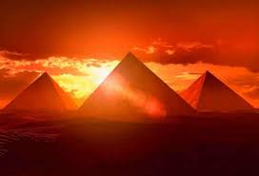
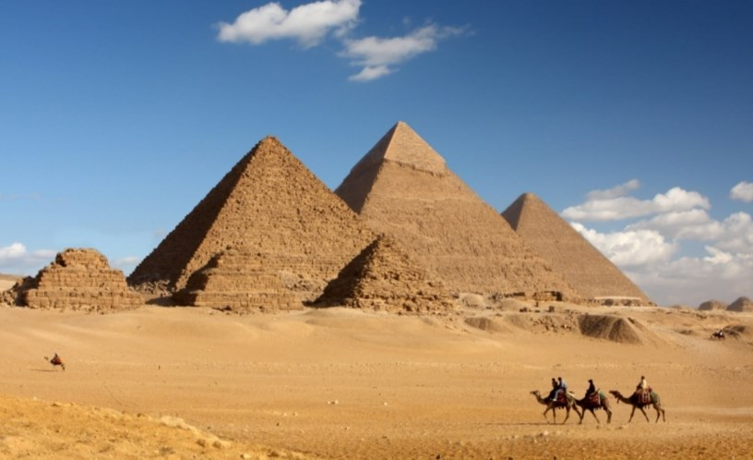
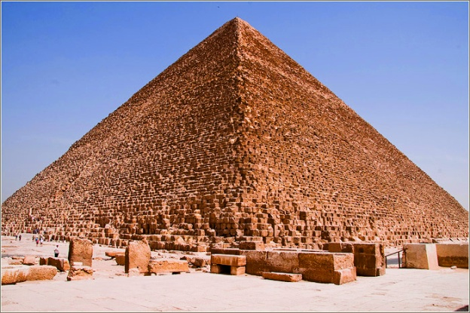
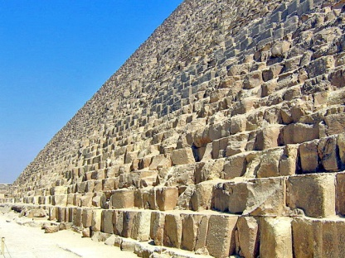
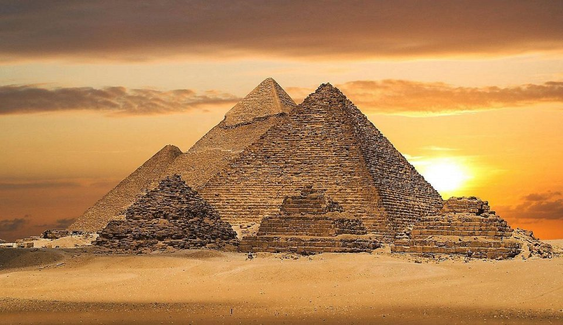
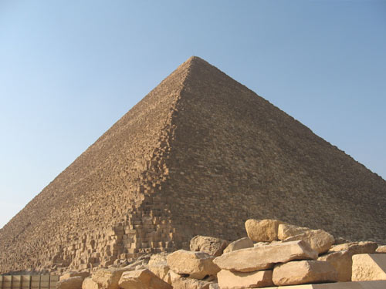
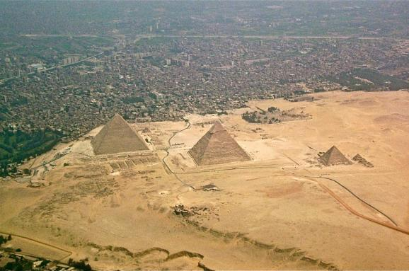
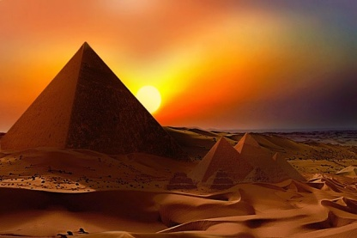
Єгипетські піраміди

Slide 15
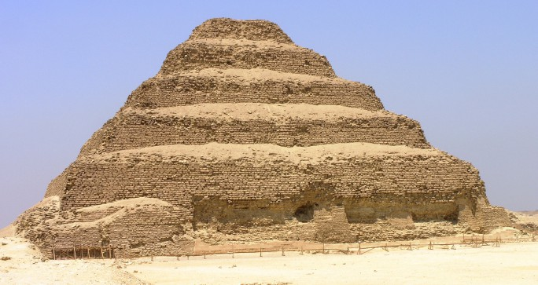
Піраміда Джосера

Slide 16
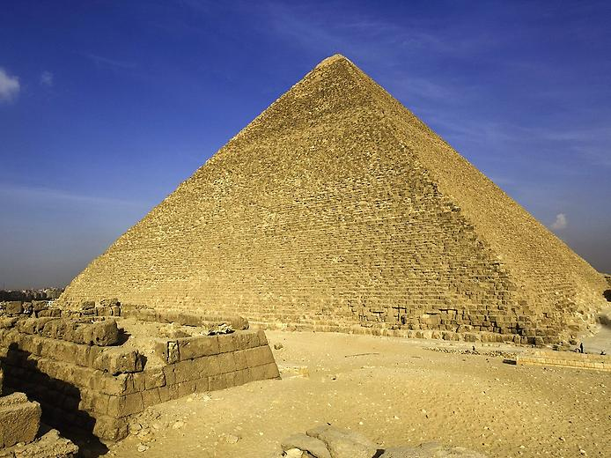
Піраміда Хеопса

Slide 17
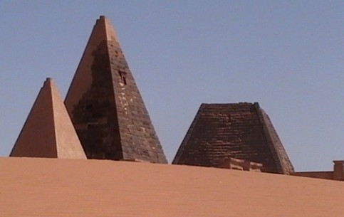
Нубійські піраміди

Slide 18
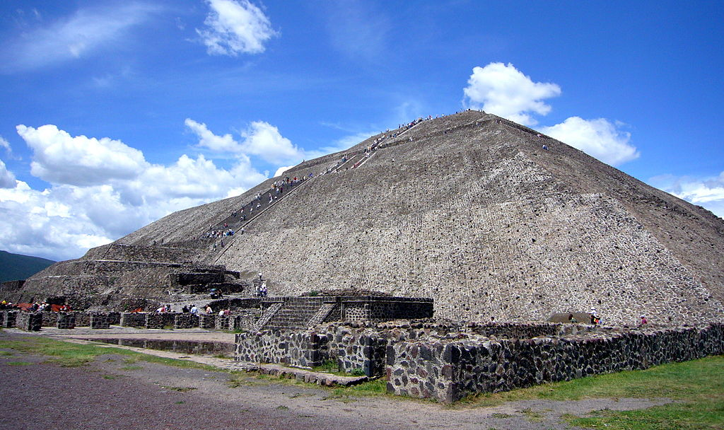
Велика піраміда Чолули

Slide 19
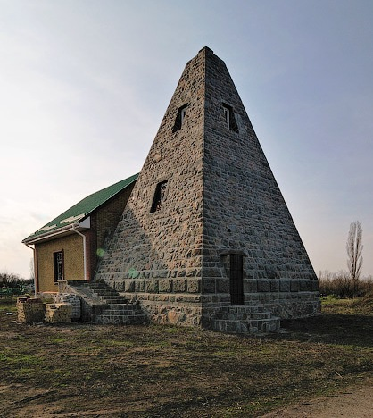
Піраміда Білевича
Піраміда Закревського

Slide 20
Сучасні піраміди
Піраміда Лувра
Пірамід-Арена
Готель Луксор
Палац миру і злагоди

Slide 21
Група “Натуралісти”
«Піраміди мають здатність не тільки зцілювати від недуг, а й загалом покращувати життя»
Володимир Пилат

Slide 27
Висновки
Отже, ось так людина використовуючи науку може створювати різноманітні чудеса світу.
Велика кількість математичних задач складені саме на піраміді, деякі взяті з реального світу, деякі в межах самої математики. Ці задачі завжди будуть дивувати своєю красою побудови та цікавістю розв’язання.
На думку вчених з Німеччини, піраміди є дуже потужними генераторами енергії. В них фараони оздоровлювалися і займалися Енерготерапією.
Пірамідальні конструкції досі простежуються у наших традиційних будівлях. Піраміди з «ребрами» концентрували всередині позитивну енергію, а круглі – накопичували енергію всіх видів. Між іншим, дослідження показують, що під склепінням храму через кожні 40 см ідуть різні види енергії, які лікують всі органи людського тіла.

Slide 28
Дякуємо за увагу!

